Slide 1
VUI MỪNG CHÀO ĐÓN
CÁC EM ĐẾN BUỔI HỌC NÀY!

Slide 2



KHỞI ĐỘNG
Thảo luận đưa ra một số câu hỏi về thu chi của tài chính gia đình.

Slide 3
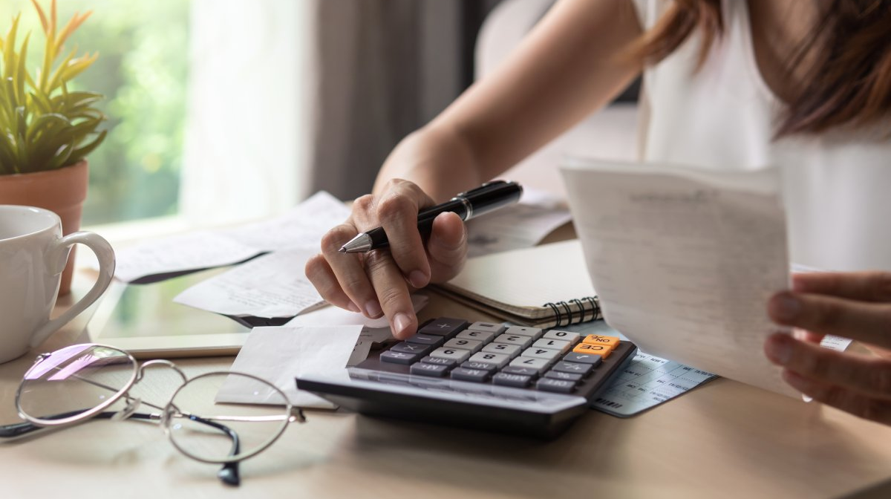
Mỗi khoản chi đã được chi bao nhiêu lần?
Mỗi khoản thu đã được thu bao nhiêu lần?
Tổng số tiền đã chi tiêu của từng khoản chi?
Tổng số tiền thu nhập của từng khoản thu?
Thu nhập, chi tiêu của gia đình đã cân đối chưa?
Gợi ý

Slide 4



kenhgiaovien
Bài giảng và giáo án này chỉ có duy nhất trên kenhgiaovien.com
Bất cứ nơi nào đăng bán lại đều là đánh cắp bản quyền và hưởng lợi bất chính trên công sức của giáo viên.
Vui lòng không tiếp tay cho hành vi xấu.
https://kenhgiaovien.com/
Zalo: 0386 168 725

Slide 5
BÀI 10A:
SỬ DỤNG HÀM COUNTIF

Slide 6
NỘI DUNG BÀI HỌC
1
2
THỰC HÀNH: SỬ DỤNG
HÀM COUNTIF
HÀM COUNTIF

Slide 7
1
HÀM COUNTIF

Slide 8


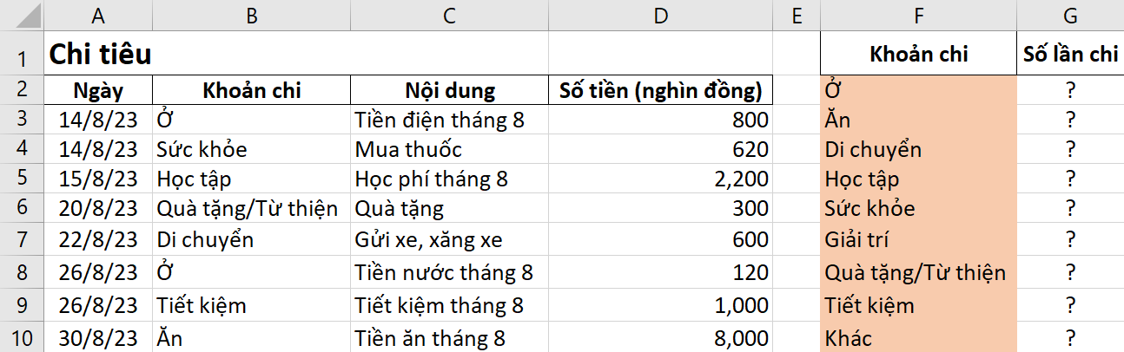
HOẠT ĐỘNG 1
Thảo luận nhóm đôi
Các khoản chi được tổng hợp như thế nào?
Giả sử dữ liệu chi tiêu đã được cập nhật trong vùng A3:D10 (Hình 10a.1). Theo em, công thức tại các ô G2, G3,…,G10 là gì để em có thể biết số lần chi tiêu của mỗi khoản?

Slide 9
HOẠT ĐỘNG 1
Thảo luận nhóm đôi
Dữ liệu tại các ô G2,G3,…,G10: số lần chi tiêu mỗi khoản chi.
Công thức ô G2,G3,…,G10:
=COUNTIF($B3$:$B$10,“F2”) rồi kéo sao chép đến ô G10.

Slide 10


Để đếm số ô tính mà dữ liệu thoả mãn một điều kiện nào đó, em sử dụng hàm gì?

Slide 11
1. Hàm COUNTIF
Hàm đếm theo điều kiện COUNTIF: Đếm số ô tính mà dữ liệu của ô thoả mãn một điều kiện nào đó.
Công thức chung:
=COUNTIF(range, criteria)
range: phạm vi chứa các ô tính cần kiểm tra để đếm.
criteria: điều kiện kiểm tra các ô hình trong phạm vi range.

Slide 12
STT | Yêu cầu tính toán | Công thức tính
1 | Đếm số ô trong vùng A1:A4 chứa giá trị số lớn hơn 100. | =COUNTIF(A1:A4,”>100”)
2 | Đếm số ô trong vùng A1:A4 chứa từ Yes. | =COUNTIF(A1:A4,”Yes”)
3 | Đếm số ô trong vùng A1:A4 chứa xâu kí tự bắt đầu bằng chữ cái Y. | =COUNTIF(A1:A4,”Y*”)
4 | Đếm số ô trong vùng A1:A4 chứa giá trị giống như ô D2. | =COUNTIF(A1:A4,D2)

Slide 13
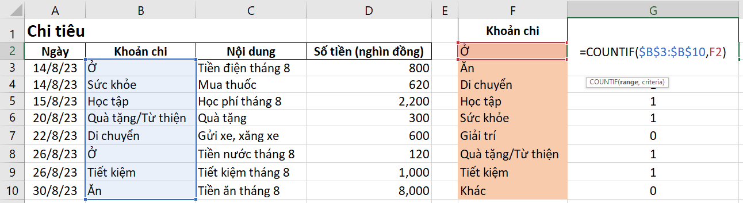
Hàm COUNTIF cho biết các khoản chi ở vùng B3:B10 đã được chi bao nhiêu lần.
Công thức tại ô G2: =COUNTIF($B$3:$B$10,F2)

Slide 14

Trong Hình 10a.2, công thức ở ô G2 là =COUNTIF($B$3:$B$10,F2). Em hãy trả lời các câu hỏi sau:
a) Khi sao chép công thức trên trang sang các ô G3,…,G10 công thức thay đổi như thế nào?
b) Nếu bỏ các dấu $ thì công thức ở ô G2 sẽ là =COUNTIF(B3:B10,F2). Sau khi sao chép công thức này sang các ô từ G3 đến G10, kết quả trả về các ô đó có đúng không? Tại sao?

Slide 15


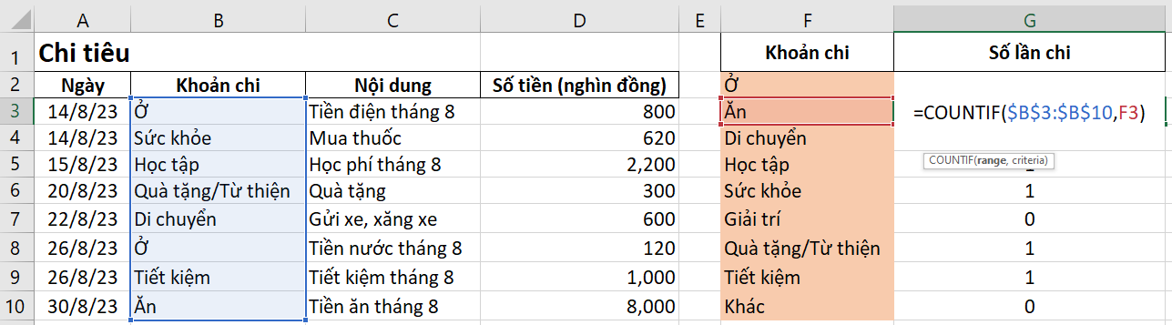
a) Khi sao chép công thức sang các ô G3,…,G10 công thức sẽ thay đổi ở tham số F2, được đổi thành F3,F4,…,F10.
Ví dụ: Công thức ở ô G3: =COUNTIF($B$3:$B$10,F3)
Trả lời

Slide 16
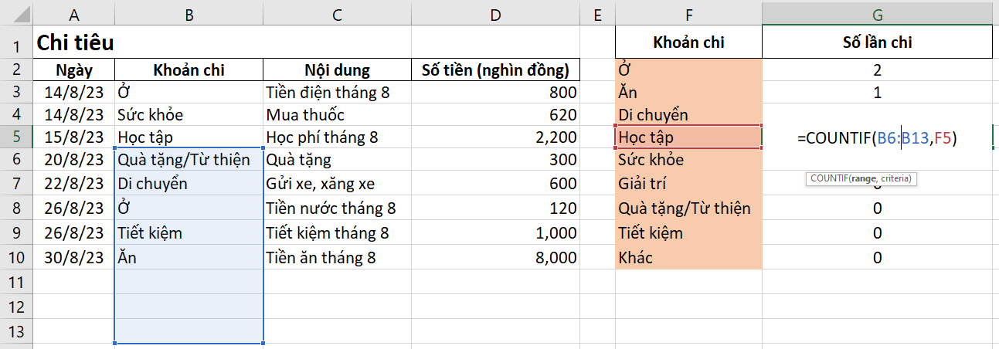
b) Kết quả không đúng vì: vùng dữ liệu chỉ ra phạm vi ô tính cần kiểm tra điều kiện là địa chỉ tương đối, sao chép công thức, địa chỉ sẽ tự động thay đổi.
Trả lời

Slide 17
GHI NHỚ
Hàm COUNTIF đếm số ô tính trong vùng dữ liệu (range) thoả mãn điều kiện (criteria).
Công thức: =COUNTIF(range, criteria)
range: phạm vi chứa các ô tính cần kiểm tra để đếm.
criteria: điều kiện kiểm tra các ô tính trong phạm vi range.

Slide 18
2
THỰC HÀNH:
SỬ DỤNG HÀM COUNTIF

Slide 19


THẢO LUẬN NHÓM
Sử dụng hàm COUNTIF để tổng hợp chi tiêu theo mỗi khoản.

Slide 20
a) Tính số lần chi của mỗi khoản chi trong trang tính Chi tiêu
Mở tệp bảng tính TaiChinhGiaDinh.xlsx, chọn trang tính Chi tiêu.
Nhập dữ liệu cho trang tính.

Slide 21
a) Tính số lần chi của mỗi khoản chi trong trang tính Chi tiêu
Tại ô G2, nhập công thức =COUNTIF($B$3:$BS10,F2) như minh hoạ trong Hình 10a.2.
Sao chép công thức trong ô G2 sang các ô từ G3 đến G10.
Lưu bảng tính.

Slide 22
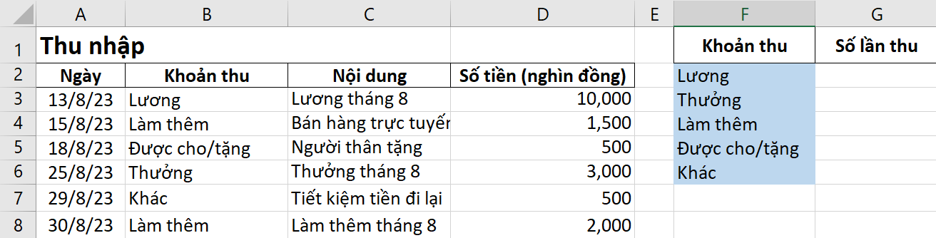
b) Tính số lần thu của mỗi khoản thu trong trang tính Thu nhập
Chọn trang tính Thu Nhập.
Nhập dữ liệu cho trang tính để được nội dung tương tự như Hình 10a.3.

Slide 23
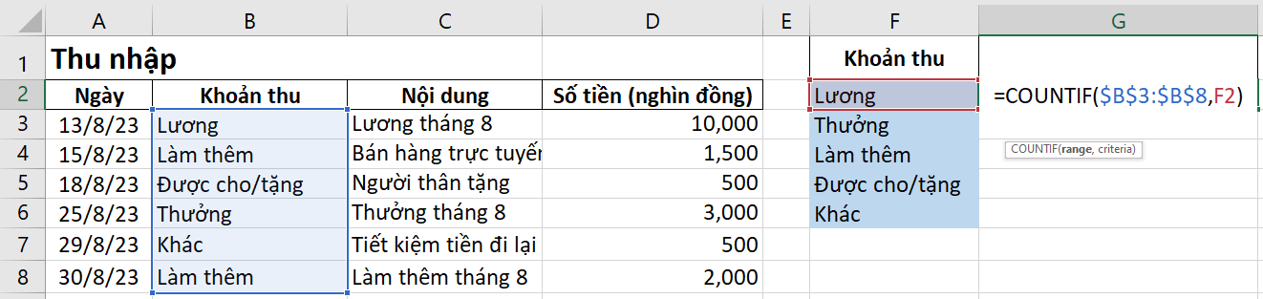
b) Tính số lần thu của mỗi khoản thu trong trang tính Thu nhập
Tại ô G2, nhập công thức =COUNTIF($B$3:$B$8,F2) để tính số lần thu của khoản Lương (Hình 10a.4).

Slide 24
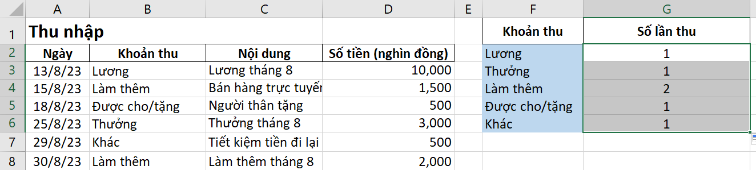
b) Tính số lần thu của mỗi khoản thu trong trang tính Thu nhập
Sao chép công thức trong ô G2 sang các ô từ G3 đến G6 để tính số lần thu của các khoản thu còn lại (Hình 10a.5).
Lưu tệp.

Slide 25
LUYỆN TẬP
Nhiệm vụ A:
Luyện tập SGK tr.44

Slide 26

1. Em hãy bổ sung thêm một số dòng dữ liệu thu, chi vào cả hai trang tính Thu nhập và Chi tiêu. Hãy điều chỉnh công thức COUNTIF ở cột G để kết quả tổng hợp số lần thu, chi của mỗi khoản được chính xác.
2. Em hãy thực hiện cuộc khảo sát về việc chọn trường THPT của các bạn trong lớp. Nhập thông tin mà em thu nhập được vào bảng tính và sử dụng hàm COUNTIF để tổng hợp kết quả khảo sát như Hình 10a.6.

Slide 27
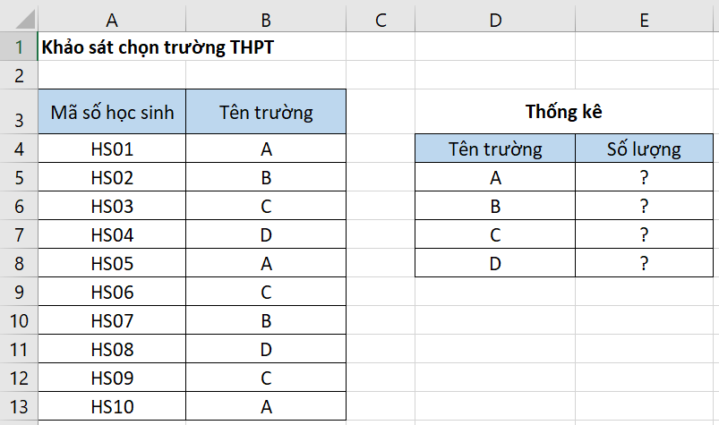
Hình 10a.6. Kết quả khảo sát về việc chọn trường THPT

Slide 28
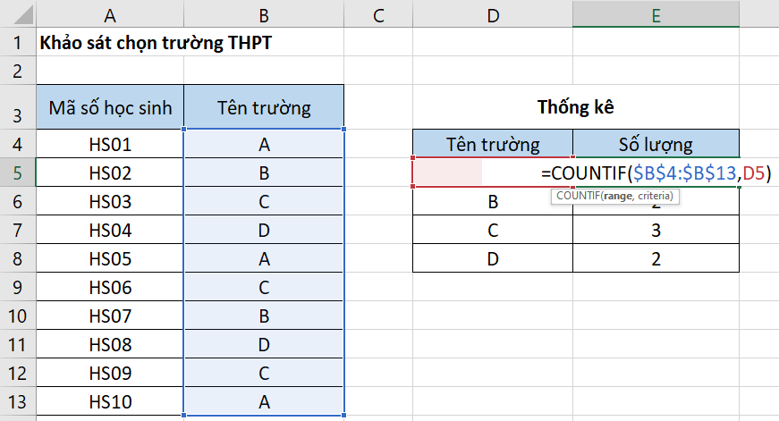

1. Công thức COUNTIF ở cột G cần sửa lại địa chỉ vùng dữ liệu là phạm vi các ô cần kiểm tra theo đúng thực tế đã nhập thêm dữ liệu.
2. Sử dụng hàm COUNTIF để tổng hợp kết quả khảo sát như công thức E5.
Trả lời

Slide 29
LUYỆN TẬP
Nhiệm vụ B:
Câu hỏi trắc nghiệm

Slide 30
Câu 1: Hàm nào trong Excel dùng để đếm số ô tính
trong vùng dữ liệu thoả mãn điều kiện?
A. COUNT.
B. SUMIF.
C. COUNTIF.
C. COUNTIF.
D. INDEX.

Slide 31
Câu 2: Công thức chung của hàm COUNTIF là
A. COUNTIF(range, criteria).
B. =COUNTIF(criteria, range).
C. COUNTIF(criteria, range).
D. =COUNTIF(range, criteria).
D. =COUNTIF(range, criteria).

Slide 32
Câu 3: Trong công thức chung của COUNTIF,
tham số criteria có ý nghĩa gì?
A. Phạm vi chứa các ô tính
cần kiểm tra để đếm.
B. Điều kiện kiểm tra các ô tính trong phạm vi range.
B. Điều kiện kiểm tra các ô tính trong phạm vi range.
C. Phạm vi chứa các giá trị không hợp lệ.
D. Điều kiện xác thực dữ liệu
để tạo bảng tính.

Slide 33
Câu 4: Trong công thức chung của COUNTIF,
tham số range có ý nghĩa gì?
A. Số lượng các ô tính
thoả mãn điều kiện kiểm tra.
B. Phạm vi chứa các ô tính
cần kiểm tra để đếm.
B. Phạm vi chứa các ô tính
cần kiểm tra để đếm.
C. Điều kiện kiểm tra các ô tính trong phạm vi criteria.
D. Phạm vi chứa các giá trị không hợp lệ.

Slide 34
Câu 5: Công thức tính để đếm số ô trong vùng C1:C6 chứa từ “The” là
A. =COUNT(C1:C6,“The”).
B. =COUNTIF(C1:C6,The).
C. =COUNTIF(C1:C6,“The”).
C. =COUNTIF(C1:C6,“The”).
D. =COUNT(C1:C6,The).

Slide 35
Câu 6: Công thức tính để đếm số ô trong vùng A2:A8
chứa giá trị số nhỏ hơn 90 là
A. =COUNTIF(A2:A8,“<90”).
A. =COUNTIF(A2:A8,“<90”).
B. =COUNTIF(A2:A8,“>90”).
C. =COUNTIF(A2:A8,>90).
D. =COUNTIF(A2:A8,<90).

Slide 36
Câu 7: Công thức tính để đếm số ô trong vùng B3:B5
chứa giá trị giống như ô E7 là
A. =COUNT(B3:B5,E7).
B. =COUNTIF(B3:B5,“=E7”).
C. =COUNTIF(B3:B5,“E7”).
D. =COUNTIF(B3:B5,E7).
D. =COUNTIF(B3:B5,E7).

Slide 37

VẬN DỤNG

Slide 38


Em hãy mở bảng tính KinhPhiTrienLam.xlsx đã tạo ở phần Vận dụng, Bài 9a và sử dụng hàm COUNTIF để tính số lần của mỗi khoản thu, số lần chi của mỗi khoản chi của dự án Triển lãm tin học. Lưu tệp sau khi hoàn thành công việc.

Slide 39
HƯỚNG DẪN VỀ NHÀ
1
Ôn lại kiến thức đã học.
2
Làm Bài 10a trong SBT Tin học 9.
Đọc và tìm hiểu trước Bài 11a: Sử dụng hàm sumif.
3

Slide 40
CẢM ƠN CÁC EM ĐÃ
CHÚ Ý LẮNG NGHE BÀI GIẢNG!

